Slide 1


Slide 2
Pada saat sekarang ini, tidak ada yang bisa membantah, bahwa informasi adalah bahan dasar pengetahuan – basis bagi segala aspek kehidupan manusia
Saat sekarang ---masyarakat informasi (Machlup)
Jadi bisa dikatakan ---- Informasi telah memainkan peran sejak dahulu, namun dengan intensitas dan cara yang berbeda

Slide 3
Bahasa dan Informasi adalah dua kekayaan manusia yang bernasib tidak sama
Bahasa boleh bebas dipakai dan digunakan oleh setiap orang
Sedang informasi hanya untuk penguasa

Slide 4
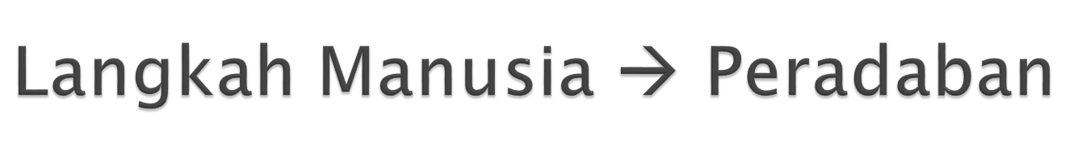
Bahasa (verbal dan non verbal)
  Wilbur Schramm “ manusia mengawali langkah ragu2nya memasuki peradaban lewat penemuan yang kini dikenal dengan bahasa”
  Tidak ada yang tahu, kapan bahasa ini ditemukan (karena konsep pencatatan dikenal setelah bahasa)
Tulisan
Mesin cetak
Lahirnya sistematika penyimpanan dan temu kembali informasi
  Munculnya perpustakaan
  Revolusi industri
  ITC

Slide 5

Menurut sifatnya secara garis besar pengetahuan terbagi menjadi dua yaitu pengetahuan pribadi dan pengetahuan publik atau pengetahuan sosial.
Kedua pengetahuan ini saling berhubungan erat dan saling mempengaruhi.
Ketika suatu pengetahuan pribadi direkam dalam suatu media dan dikomunikasikan atau disebarluaskan kepada masyarakat maka ia telah menjadi pengetahuan publik. Dan sebaliknya ketika pengetahuan publik dibaca atau digunakan oleh seseorang, maka dalam diri orang tersebut telah bertambah dengan pengetahuan yang baru.

Slide 6
Hubungan Antara Pengetahuan Pribadi dan Pengetahuan Publik (Sosial)
(Kemp, D.A., The Nature of Knowledge: An Introduction for Librarians. Binglry, 1976, Bab 3)
Direkam
Pribadi
PENGETAHUAN
Publik
Dibaca/digunakan

Slide 7
John Gray dan Brian Perry baru baru
ini mengingatkan kita bahwa,
’tanpa komunikasi ilmiah sains bukanlah sains’.
Royal Society di Inggris, ’Science rests on its published record”.
Bahkan Sir Isaac Newton yang hebat itu mengaku berutang pada pendahulunya, katanya: “jika saya melihat lebih jauh dari kebanyakan orang, itu saya lakukan dengan berdiri di atas bahu para raksasa”.

Slide 8

Objectivity → kebenaran, ketepatan,
kehandalan
Accessibility → ketersediaan/ keteraksesan
untuk para pengguna potensial
Relevance → harus sesuai dengan
kebutuhan
Currency → daur hidup (rentang waktu)
pengetahuan

Slide 9

Nilai ekonomi informasi berbeda dengan barang atau jasa
Nilai informasi mempunyai harga pasti yang tinggi ketika informasi tersebut pertama-tama diproduksi, dan semakin murah pada produksi selanjutnya
Nilai ekonomi informasi akan tergantung pada saat di jual
Saat di jual, informasi itu tetap di miliki oleh penjual
informasi ketika dibeli tidak dapat dengan mudah dikembalikan
informasi dapat dinikmati oleh lebih dari satu konsumen tanpa penurunan dalam jumlah yang dihasilkan
pada kenyataannya, di pasar jaringan informasi konsumen lebih terlibat, dan manfaat yang diterima setiap konsumen lebih dari itu

Slide 10

Books are for use
Every Reader his [or her] book.
Every book its reader
Save the time of the User.
The library is a growing organism.

Slide 11

Restructuring
Retrieval
Release
Reading
Reviewing
recognation
Re-interpretation

Slide 12
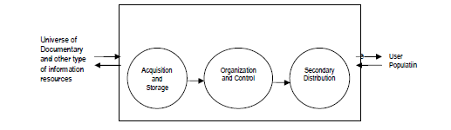

Slide 13
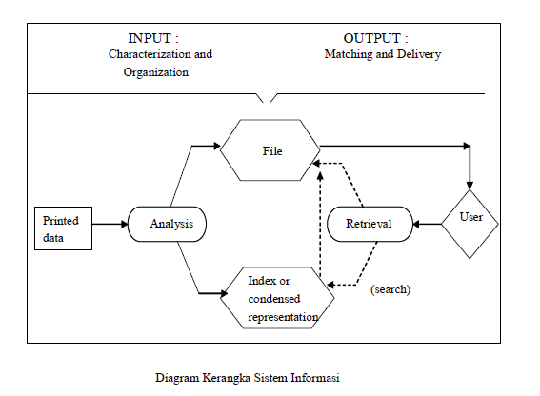

Slide 14

SUMBER PRIMER: Karya asli yang melaporkan hasil penelitian ilmiah, merupakan hasil pengamatan, diskripsi produk, dan menyiarkan hasil, kesimpulan dari suatu penelitian.
1. Majalah Ilmiah
2. Laporan Penelitian
3. Laporan pertemuan ilmiah/prosiding
4. Paten
5. Standart
6. Literatur Niaga
7. Tesis dan desirtasi doktor

Slide 15

SUMBER SEKUNDER: disusun berdasarkan sumber-sumber primer, membantu mempermudah penelusuran sumber-sumber primer, disusun menurut pola tertentu agar mudah digunakan, pengetahuan yang didapat bukan pengetahuan baru melainkan pengetahuan olahan.
1. Indek dan abstrak
2. tinjauan Perkembangan
3. Survei literatur/ bibliografi subjek
4. buku-buku rujukan (ensiklopedi, kamus, buku pedoman,
table dll
5. Buku-buku Ilmiah (monograf, buku teks)

Slide 16

SUMBER TERSIER merupakan kelompok sumber informasi yang kurang jelas batasannya, terutama cakupan subjeknya. Pada umumnya pendayagunaanya tidak memerlukan pengetahuan mengenai bidang ilmu tertentu sebagaimana dalam sumber primer atau skunder.Mencakup:
1. Almanak
2. Bibliografi, seperti:
a. Daftar Buku/Majalah
b. Katalog Induk Majalah
c. Daftar Indeks dan Abstrak
3. Pedoman Literatur
4. Daftar penelitian
5. Buku Petunjuk (Direktory)

Slide 17
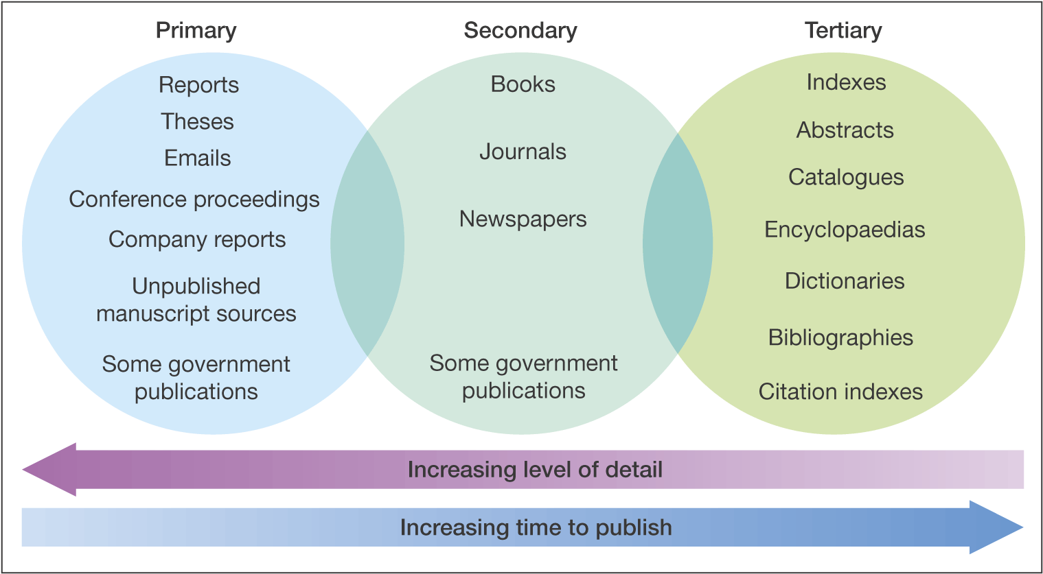
Sumber informasi
1 - <number>

Slide 18

Reference
sources
Electronic
journals
Data
archives
and sources
Library
catalogues
THE INTERNET
Digital
collections
Bibliographies
Research
Papers
and articles
Statistics
& factual
information

